Slide 1
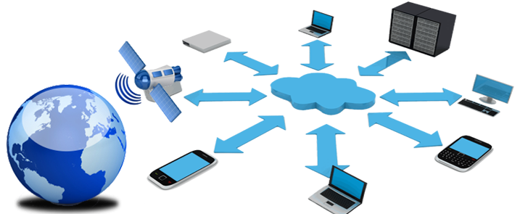
TC 2006B Interconexión de dispositivos
Medios de comunicación
ITESM Campus Querétaro

Slide 2
Agenda de esta sesión
Medios guiados y no guiados.
Medios de cobre.
Medios ópticos.
Medios inalámbricos.

Slide 3
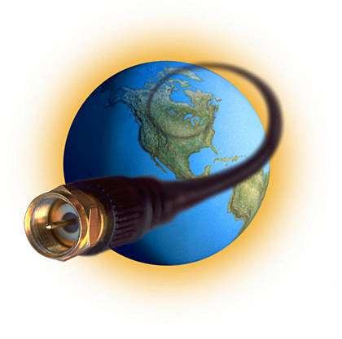
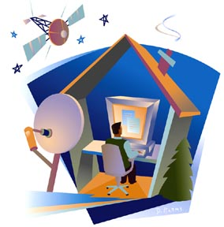
Medios de comunicación
Medios de comunicación que utilizan líneas físicas (guiados)
Par trenzado ( UTP /STP)
Cable coaxial
Fibra óptica
Medios de comunicación inalámbricos (no guiados)
Ondas de radio
Microondas
Satélite

Slide 4
Medios de comunicación
MEDIO | TIPOS
COBRE Señales eléctricas | Coaxial UTP STP
FIBRA ÓPTICA Impulsos de luz | Multimodal Monomodo
INALÁMBRICO Ondas de radio Microondas Satélite | WLAN – Wi-Fi WPAN – Bluetooth WWAN – Satélites, WiMax

Slide 5
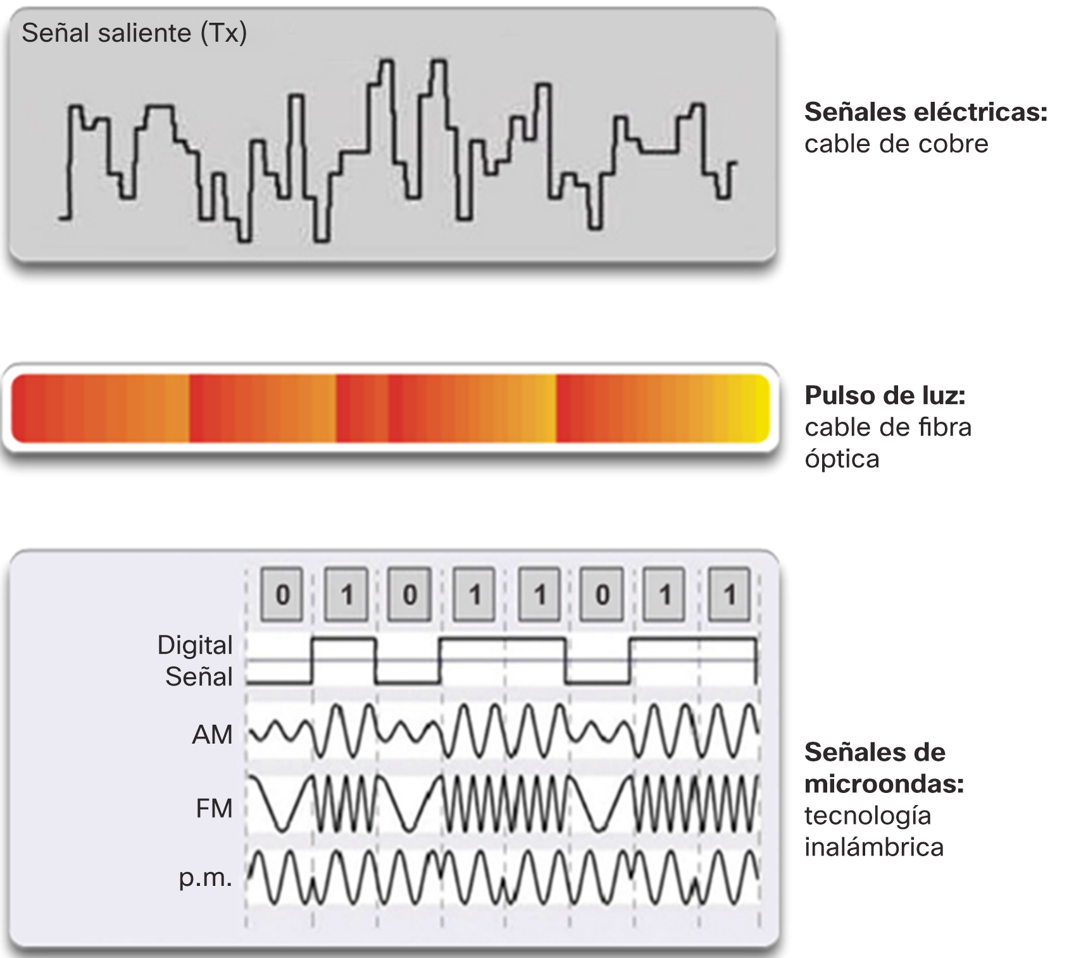
Medios de comunicación
Formatos básicos de medios de red
Señales de ondas de radio o microondas:
tecnología inalámbrica

Slide 6
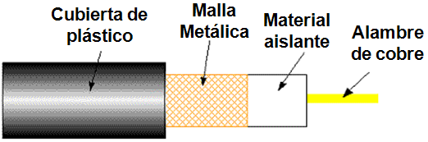
Medios de cobre
Cable coaxial
Consta de un alambre de cobre duro en su parte central rodeado por un material aislante. Este material aislante está rodeado por una malla metálica que a su vez está cubierta por una capa de plástico protectora.
La primera generación de redes utilizaban cable coaxial y se sigue usando para tendidos mayores de 100 metros.
Es más caro que el par trenzado, pero puede transmitir una gran cantidad de datos más rápido que el par trenzado y no sufre interferencias eléctricas.
Es un cable muy popular en la industria de la televisión por cable.

Slide 7
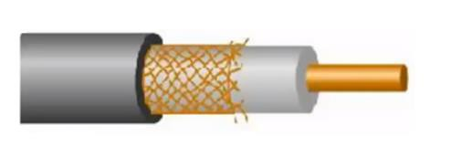
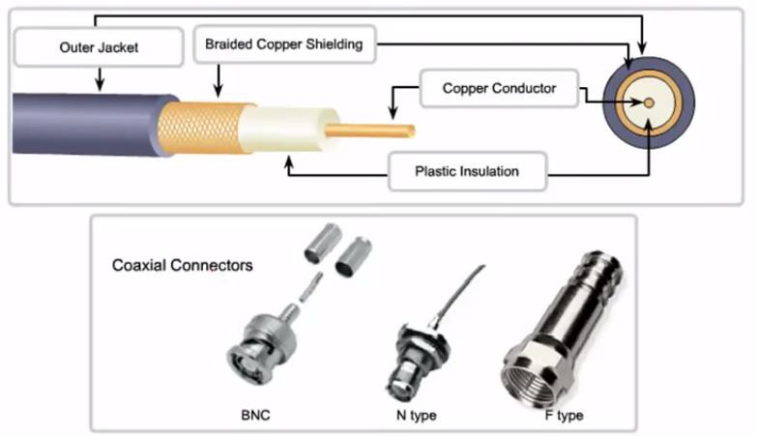
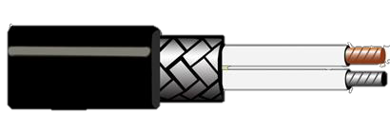
Medios de cobre
Cable coaxial
Twin-ax Cable

Slide 8
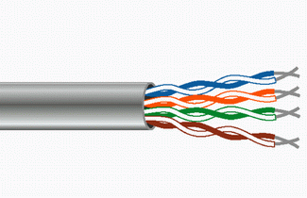
Medios de cobre
Par trenzado no blindado (UTP - Unshielded Twisted Pair)
Consiste de dos alambres de cobre aislados con un recubrimiento plástico, que se entrelazan en forma helicoidal.
Ha sido usado por años en las líneas telefónicas.
Es el más popular para la implementación de redes.
Se limita a un tendido recomendado de 100 metros.
Ventajas: El cable es más económico, flexible, delgado y fácil de instalar.
Desventajas: Presenta menor protección frente a interferencias electromagnéticas
La U de UTP significa 'sin blindaje‘, por lo que no incorpora ninguna malla metálica que lo rodee.

Slide 9
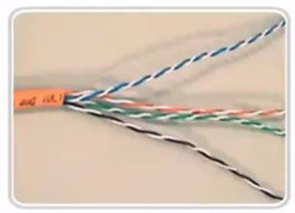
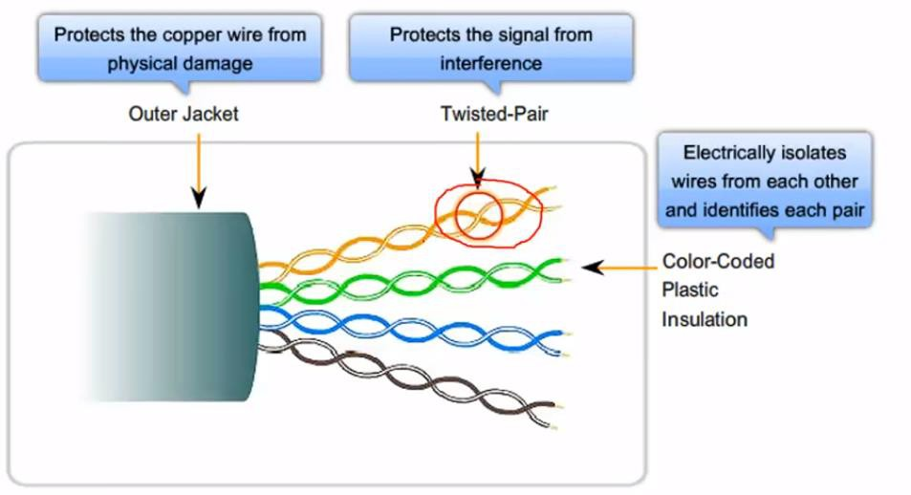
Medios de cobre
Par trenzado no blindado (UTP - Unshielded Twisted Pair)
Unshielded Twisted Pair (UTP)

Slide 10
Medios de cobre
Par trenzado no blindado (UTP - Unshielded Twisted Pair)
Los cables de par trenzado están divididos en categorías, y estas representan las características del cable y el ancho de banda que pueden llegar a alcanzar.
Los cables Ethernet, son UTP principalmente categoría 5 o 6.
Tipo | Uso y velocidad
Categoría 1 | Voz solamente (cable telefónico)
Categoría 2 | Datos hasta 4 Mbps
Categoría 3 | Datos hasta 10 Mbps (Ethernet)
Categoría 4 | Datos hasta 20 Mbps
Categoría 5 | Datos hasta 100 Mbps (FastEthernet)
Categoría 5e | Datos hasta 1000 Mbps (GigabitEthernet)
Categoría 6 | Datos hasta 1000 Mbps (GigabitEthernet)
Categoría 6a | Datos hasta 10 Gbps
Categoría 7 | Datos hasta 10 Gbps
Categoría 7a | Datos hasta 10 Gbps
Categoría 8 | Datos hasta 40 Gbps

Slide 11
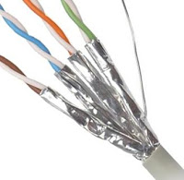
Medios de cobre
Par trenzado blindado (STP - Shielded Twisted Pair)
Son cables de cobre aislados dentro de una cubierta protectora, lo que permite la inmunidad al ruido al contrario que UTP que no dispone de dicho aislamiento.
La longitud máxima de los cables de par trenzado están limitados a 90 metros.
Ventajas: Se utilizan para conexiones de alta velocidad.
.
Desventajas: Es mas caro, mas pesado y su flexibilidad es mas reducida que el UTP.

Slide 12
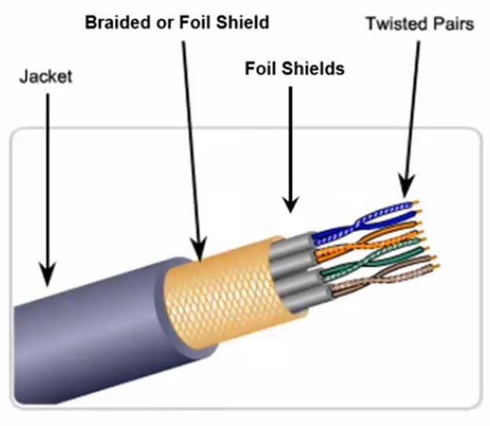
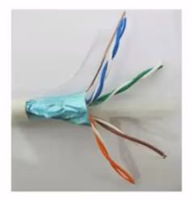
Medios de cobre
Par trenzado blindado (STP - Shielded Twisted Pair)
Shielded Twisted Pair (UTP)

Slide 13
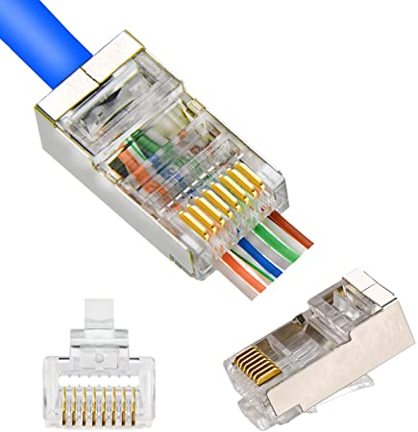
Medios de cobre
Par trenzado - Conectores
RJ45
Es una interfaz física usada para conectar redes de cableado estructurado, (categorías 5, 6, 7 y 8).
Posee ocho "pines“ o conexiones eléctricas, que normalmente se usan como extremos de cables de par trenzado (cables de red Ethernet) de 8 pines (4 pares).

Slide 14
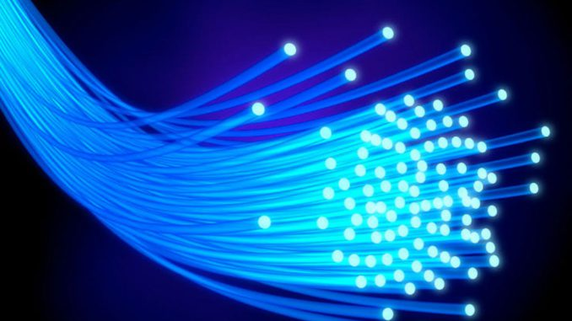
Medios ópticos
Fibra óptica
Están formadas de cientos a miles de hebras de fibras de vidrio que son tan delgadas como un cabello humano.
Los datos son transformados en pulsos de luz emitidos por un dispositivo láser y transmitidos a alta velocidad.
Como las transmisiones de fibra óptica usan luz, y no voltaje eléctrico, no es sujeto a interferencia eléctrica.
Son recomendables para transmitir grandes cantidades de datos a más velocidad.
La desventaja es que es mucho más costoso y más difícil de instalar.

Slide 15
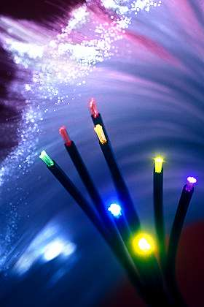
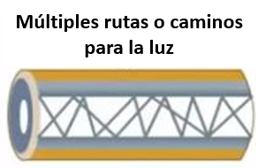
Medios ópticos
Fibra óptica multimodo
Puede propagar más de un modo de luz. Puede tener más de mil modos de propagación de luz.
Se usan comúnmente en distancias cortas, como un edificio o un campus.
Su distancia máxima es de 2 km y usan diodos láser de baja intensidad. Para distancias cortas.

Slide 16
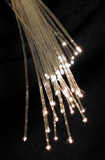
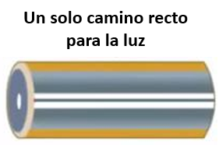
Medios ópticos
Fibra óptica monomodo
Sólo se propaga un modo de luz.
Permiten alcanzar grandes distancias (hasta 100 km máximo, mediante un láser de alta intensidad).
Transmite tasas elevadas de información (decenas de Gb/s).

Slide 17
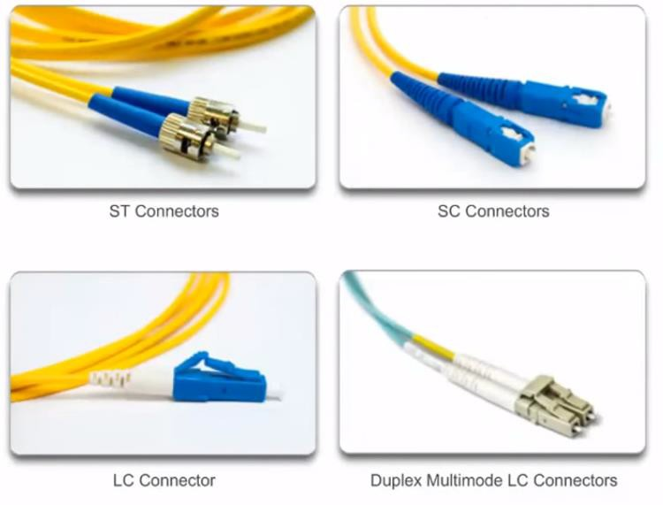
Medios ópticos
Fibra óptica - Conectores

Slide 18
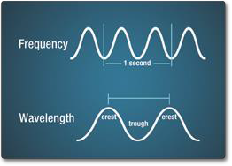
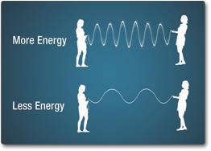
Medios inalámbricos
Ondas Electromagnéticas
Los medios inalámbricos transportan señales electromagnéticas que representan los dígitos binarios de las comunicaciones de datos mediante frecuencias de radio y de microondas.
Una señal electromagnética se transmite por el espacio en forma de ondas electromagnéticas:
Las ondas electromagnéticas (OEM) son generadas por cargas eléctricas que oscilan por un conductor, como podría ser una antena.

Slide 19
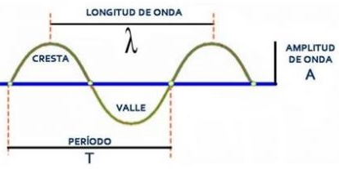
Medios inalámbricos
Propiedades de las Ondas Electromagnéticas
Longitud de onda (λ): La distancia entre dos picos. Se mide en metros (m).
Amplitud (A) : La distancia entre el pico y el punto medio de la onda)
Frecuencia (F): Cuantas ondas llegan al receptor por segundo. Se mide en Hertz (hz).
Período (T): El tiempo transcurrido para que se realice una onda completa. Se mide en segundos (seg).

Slide 20
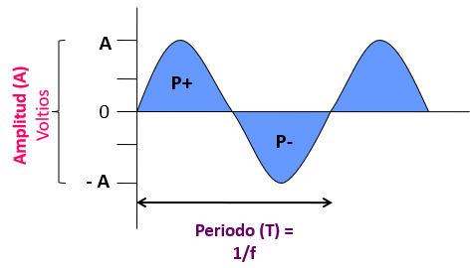
Medios inalámbricos
Ondas Electromagnéticas
La modulación implica la modificación de uno o varios de los tres parámetros fundamentales que caracterizan a la señal portadora: la amplitud, la frecuencia o la fase.
Hay tres técnicas básicas de modulación que transforman los datos digitales en señales analógicas:
PSK (Phase Shift Keying – Modulación por desplazamiento de fase)
ASK (Amplitud Shift Keying – Modulación por desplazamiento de amplitud)
FSK (Frecuency Shift Keying – Modulación por desplazamiento de frecuencia)

Slide 21
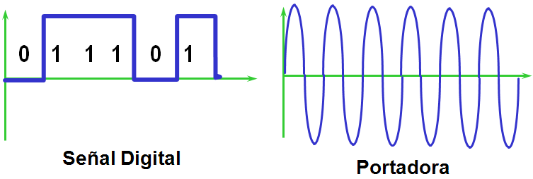
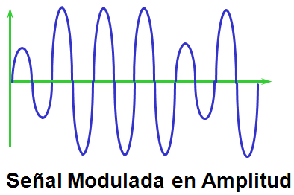
Medios inalámbricos
Ondas Electromagnéticas
ASK (Modulación por desplazamiento de amplitud)
Es una forma de modulación en la cual se representan los datos digitales como variaciones de amplitud de la señal portadora, manteniendo la frecuencia y la fase constante. El nivel de amplitud puede ser usado para representar los valores binarios 0s y 1s.

Slide 22
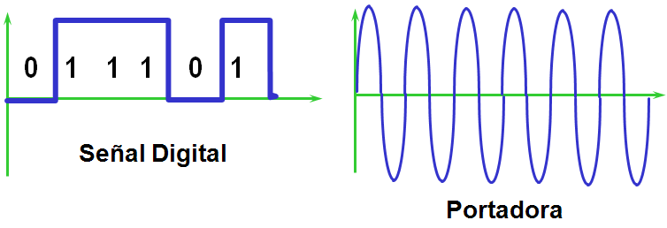
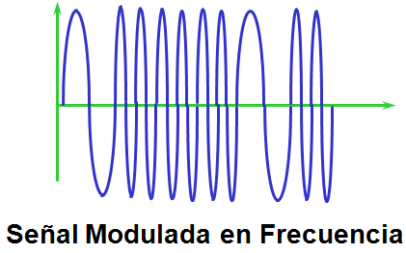
Medios inalámbricos
Ondas Electromagnéticas
FSK (Modulación por desplazamiento de frecuencia)
Es una modulación en la cual se representan los datos digitales como variaciones de frecuencia de la portadora, manteniendo la amplitud y la fase constantes.

Slide 23
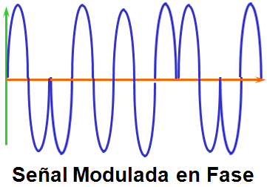
Medios inalámbricos
Ondas Electromagnéticas
PSK (Modulación por desplazamiento de fase)
Es una forma de modulación consistente en hacer variar la fase de la portadora. La fase de la señal portadora varía, manteniendo la amplitud y la frecuencia constantes.

Slide 24
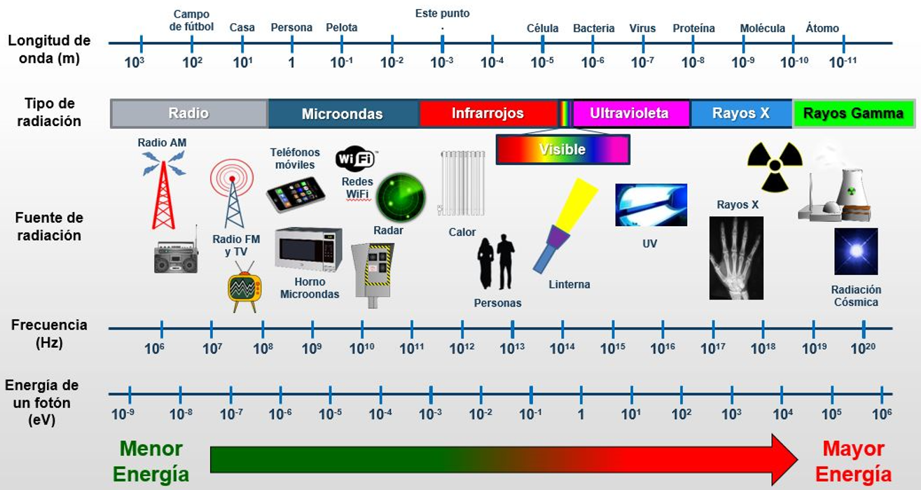
Medios inalámbricos
El espectro electromagnético
El espectro electromagnético es el conjunto de señales electromagnéticas, ordenadas según su frecuencia y longitud de onda.

Slide 25
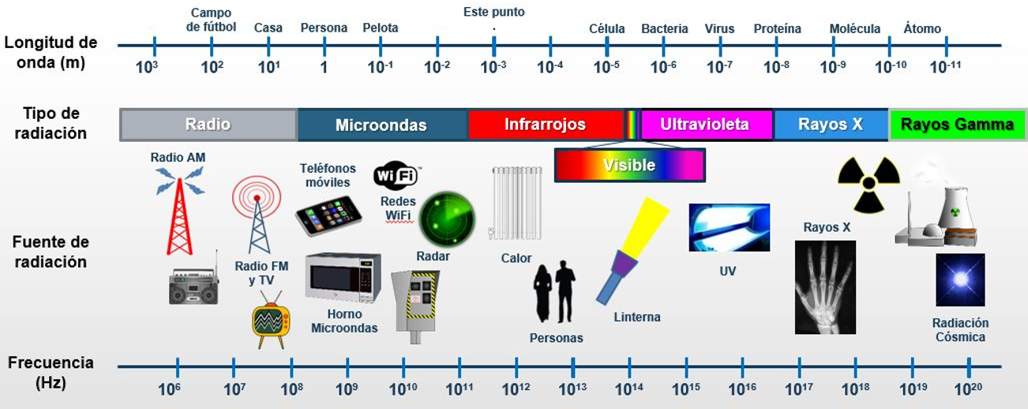
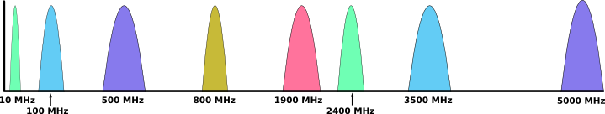
Medios inalámbricos
El espectro electromagnético – Rango de frecuencias
A continuación podemos ver el rango de frecuencias que habitualmente se utilizan en las comunicaciones:
Radio AM: Alrededor de 10MHz
Radio FM: Alrededor de 100MHz
Televisión: Muchas frecuencias de 470MHz a 800MHz, y otras.
Teléfonos celulares: 850MHz, 1900MHz, y otras
Wi-Fi: 2.4GHz
Satélite: 3.5GHz
Wi-Fi: 5GHz

Slide 26
Medios inalámbricos
Ondas de radio
Microondas
Satélites

Slide 27
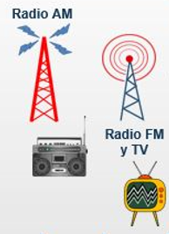
Medios inalámbricos
Ondas de radio
Son las más usadas, se emplean para transmitir información por el aire, tales como: Emisiones de radio, televisión o WiFi.
Tienen un rango de ancho de banda entre 3 Khz y los 300 Ghz.
Radio AM: Alrededor de 10MHz
Radio FM: Alrededor de 100MHz
Televisión: Muchas frecuencias de 470MHz a 800MHz, y otras.
Señal WiFi: 2.4 Ghz Y 5 Ghz

Slide 28
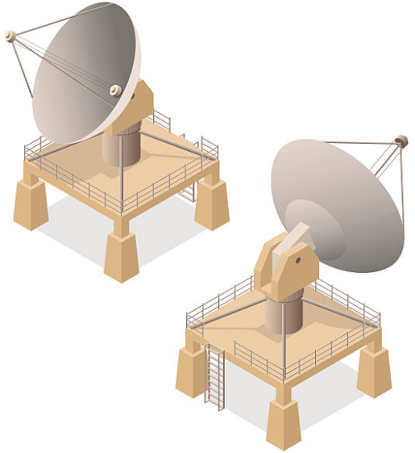
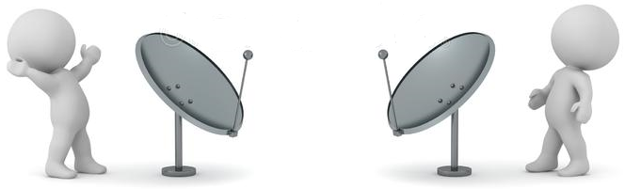
Medios inalámbricos
Microondas
Su ancho de banda varia entre 300 MHz y 300 GHz.
Para la comunicación de microondas terrestres se deben usar antenas parabólicas, las cuales deben estar alineadas o tener visión directa entre ellas, además entre mayor sea la altura mayor el alcance.
Sus problemas se dan perdidas de datos por atenuación e interferencias, y es muy sensible a las malas condiciones atmosféricas.

Slide 29

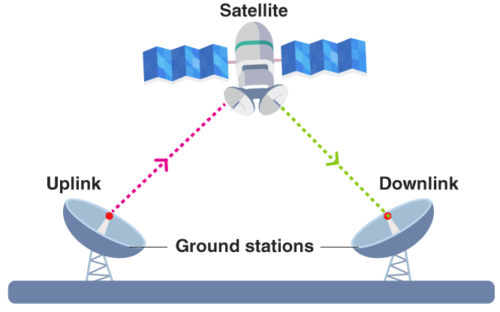
Medios inalámbricos
Satélite
Conocidos como microondas por satélite realizan la transmisión de todo tipo de datos, imágenes, etc., según el fin con que se han creado.
Un satélite en si no procesa información sino que actúan como un repetidor-amplificador y puede cubrir un amplio espacio de espectro terrestre.
Las microondas por satélite manejan un ancho de banda entre los 3 y los 30 Ghz.
Son usados para:
Sistemas de televisión.
Transmisión telefónica a larga distancia.
Redes privadas.

Slide 30
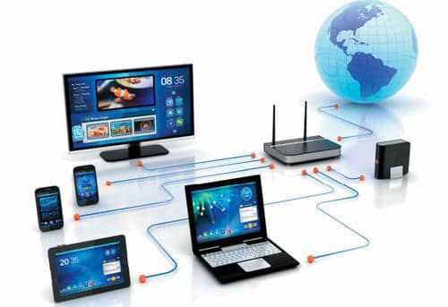
Medios inalámbricos
Tipos de medios inalámbricos
WiFi: Estándar IEEE 802.11
Bluetooth: Estándar IEEE 802.15
Wi-Max: Estándar IEEE 802.16

